Slide 1






PRESENTASI JARKOM LANJUT
Routing
Distance Vector Dan Link State
Anggota Kelompok 10 :
Arhan Malik Alrasyid (20220801151)
Muhamad Fajri Permana Haryanto (20220801439)
Nandita Ratana (20220801033)
Nazlha Noor Aiena Sofhie (20210801281)
yunus cornelis kabe (20220801329)
djncloud.my.id

Slide 2

APA ITU DISTANCE VECTOR?
Distance Vector Routing adalah salah satu metode routing dinamis yang digunakan oleh router untuk menemukan jalur terbaik menuju suatu jaringan tujuan berdasarkan jarak (distance) dan arah (vector).
“Distance” menunjukkan biaya atau jumlah hop (jumlah router yang dilewati).
“Vector” menunjukkan arah atau router tetangga mana yang harus dilewati untuk mencapai tujuan itu.
Setiap router hanya tahu jarak ke jaringan lain dan siapa tetangganya, bukan seluruh topologi jaringan.
Mereka akan bertukar informasi routing secara periodik dengan router tetangga untuk memperbarui tabel routing masing-masing.
djncloud.my.id

Slide 3
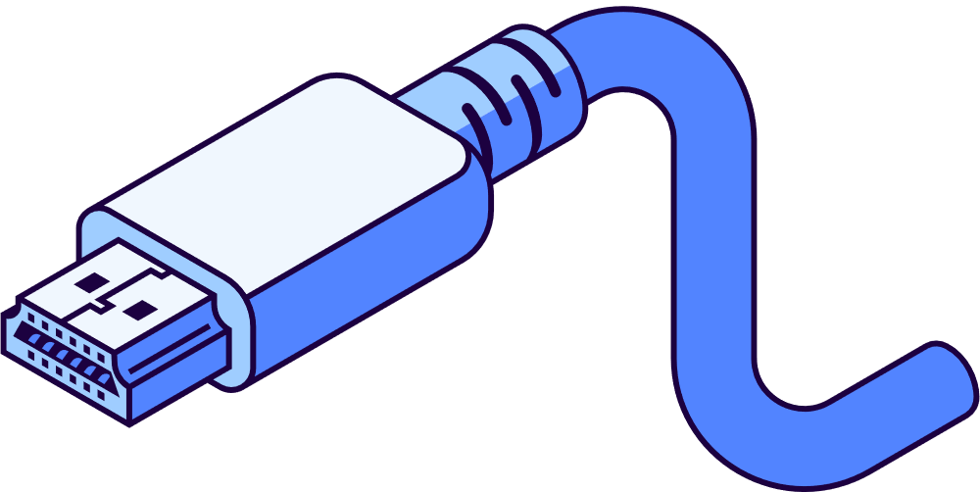
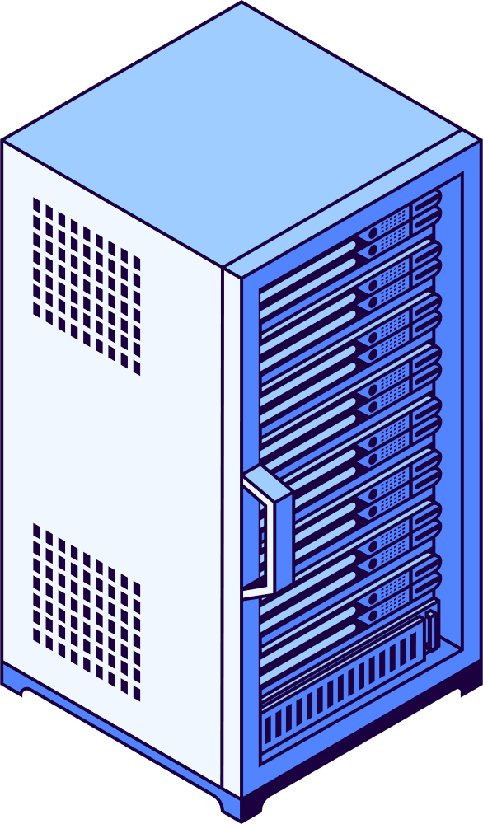
CARA KERJA DISTANCE VECTOR
Distance Vector bekerja dengan prinsip pertukaran informasi routing antar-router tetangga.
Berikut langkah-langkahnya:
Inisialisasi
Setiap router mengetahui jarak ke dirinya sendiri (0) dan ke tetangga langsung (sesuai metric/hop count).
Semua rute lain dianggap tidak diketahui .
Pertukaran Informasi
Secara berkala (misalnya setiap 30 detik), router mengirimkan routing table-nya ke tetangga langsung.
Perhitungan Rute Baru
Ketika router menerima tabel dari tetangga, ia menambahkan biaya link ke tetangga tersebut dan membandingkan dengan nilai sebelumnya.
Jika rute baru lebih pendek, router memperbarui tabelnya.
Konvergensi
Setelah beberapa kali pertukaran, semua router akan memiliki tabel routing yang konsisten dan lengkap.
Kondisi ini disebut konvergen.
djncloud.my.id

Slide 4
KELEMAHAN DISTANCE VECTOR
Count-to-Infinity Problem
Jika link putus, router bisa terus “meningkatkan jarak” ke tujuan tanpa batas karena informasi lama masih tersebar.
Routing Loop
Dua atau lebih router bisa saling mengirimkan rute ke jaringan yang sama, menciptakan lingkaran paket data (loop).
Konvergensi Lambat
Karena setiap router harus menunggu update periodik dari tetangga, waktu hingga tabel stabil (konvergen) cukup lama.
djncloud.my.id

Slide 5
APA ITU LINK STATE ?
Link State Routing adalah metode routing dinamis di mana setiap router memiliki peta lengkap (topologi) dari seluruh jaringan.
Setiap router mengetahui semua link dan biaya (metric) di jaringan, lalu menghitung sendiri jalur terpendek ke setiap tujuan menggunakan algoritma Dijkstra (Shortest Path First – SPF).
Berbeda dengan Distance Vector yang hanya tahu informasi dari tetangga, pada Link State setiap router membangun pandangan global tentang jaringan melalui pertukaran informasi yang disebut Link State Advertisement (LSA).
djncloud.my.id

Slide 6
CARA KERJA LINK STATE
djncloud.my.id
Protokol Link State bekerja melalui proses 5 tahap utama, yaitu:
Discovering Neighbors (Menemukan Tetangga)
Router saling berkenalan dengan tetangga yang terhubung langsung menggunakan Hello Packet.
Ini memastikan router tahu siapa saja yang bisa dihubungi langsung.
Measuring Link Cost (Menentukan Biaya Link)
Setiap link diberikan metric (biaya) berdasarkan faktor seperti bandwidth, delay, atau jarak.
Advertising Link State (Mengumumkan Status Link)
Router membuat pesan LSA (Link State Advertisement) berisi daftar tetangganya dan biaya link.
LSA dikirim ke semua router di area menggunakan teknik flooding (menyebar ke seluruh jaringan).
Building Topology Database (Membentuk Peta Jaringan)
Setiap router menyimpan semua LSA yang diterima dalam Link State Database (LSDB).
Database ini sama di semua router dalam satu area.
Shortest Path Calculation (Menghitung Jalur Terpendek)
Setelah LSDB lengkap, router menjalankan algoritma Dijkstra (SPF) untuk menentukan jalur terbaik ke setiap tujuan.
Hasilnya disimpan dalam Routing Table.

Slide 7
KELEMAHAN LINK STATE
djncloud.my.id
Konfigurasi lebih rumit dibanding Distance Vector.
Protokol Link State seperti OSPF membutuhkan perencanaan dan konfigurasi awal yang lebih detail, karena:
Harus menentukan Area (Area 0, Area 1, dst) jika jaringan besar.
Perlu menetapkan Router ID dan interface yang aktif OSPF.
Harus mengatur cost (metric) untuk setiap link agar perhitungan rute sesuai kebutuhan (bukan sekadar hop count).
Ada berbagai tipe router dan LSA yang harus dipahami (misalnya Designated Router (DR), Backup DR, ABR, ASBR).
Membutuhkan lebih banyak sumber daya (CPU dan memori).
Setiap router Link State menyimpan Link State Database (LSDB) yang berisi informasi lengkap topologi jaringan (semua router, semua link, semua biaya).
Karena itu, router harus:
Menyimpan semua data LSA dari seluruh jaringan di memori.
Menjalankan algoritma Dijkstra (SPF) secara berkala setiap kali ada perubahan topologi.
Overhead awal tinggi karena flooding LSA di tahap awal.

Slide 8
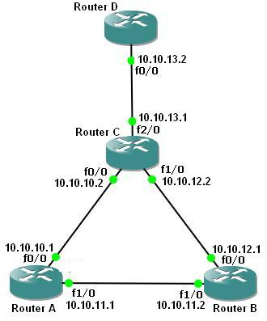
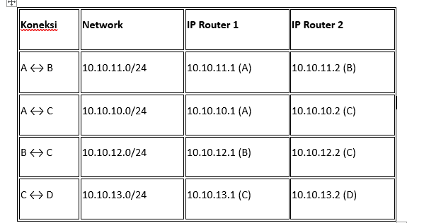
CONTOH ROUTING OSPF SINGLE AREA
Pada topologi ini terdapat 4 router, yaitu:
Router A
Router B
Router C
Router D
Masing-masing router dihubungkan melalui jaringan IP berikut:
Semua router berada dalam Area 0 (Backbone Area), sehingga disebut
Single Area OSPF.

Slide 9
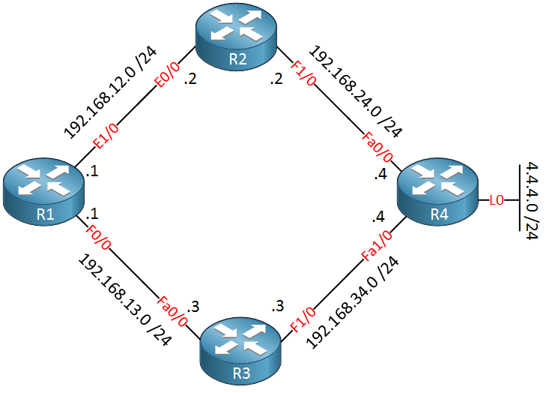
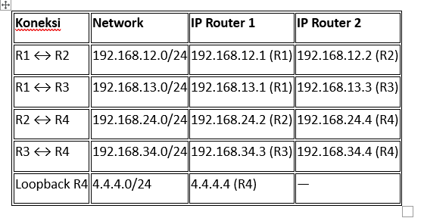
CONTOH ROUTING EIGRP
Topologi ini terdiri dari 4 router:
R1, R2, R3, dan R4, yang saling terhubung dalam bentuk persegi (square topology).
Router-router ini terhubung melalui jaringan antar-router (interconnecting networks), dengan satu jaringan tambahan di R4 (Loopback 4.4.4.0/24) yang berfungsi sebagai jaringan tujuan (simulasi jaringan internal).
Daftar Jaringan yang Digunakan :

Slide 10
KESIMPULAN
djncloud.my.id
Distance Vector lebih cocok digunakan pada:
Jaringan kecil atau sederhana.
Lingkungan dengan perangkat terbatas (CPU/memori rendah).
Contoh: penggunaan RIP untuk jaringan lokal skala kecil.
Kelebihan: mudah dikonfigurasi, ringan, dan cepat diimplementasikan.
Link State lebih unggul untuk:
Jaringan besar, dinamis, dan kompleks.
Lingkungan yang membutuhkan konvergensi cepat dan akurasi tinggi.
Contoh: penggunaan OSPF di perusahaan besar atau ISP.
Kelebihan: efisien, cepat merespons perubahan, dan bebas looping.

Slide 11

SEKAIN DAN TERIMAKASIH

